Slide 1
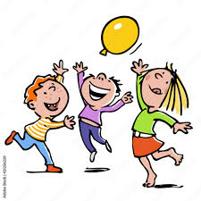
Sommerferien
Vom 15. Juli 2024
bis
02. August 2024

Slide 2
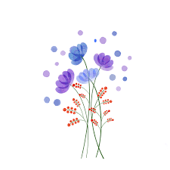
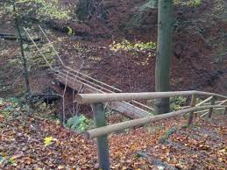
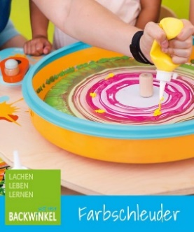
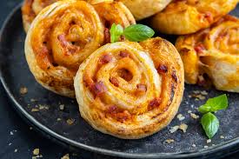
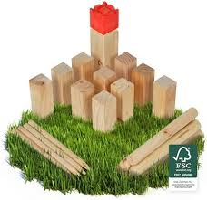
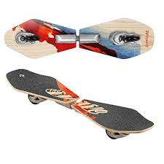
Montag, den 15.07.2024
Dienstag, den 16.07.2024
Ein Tag voller Spaß und Aktion bietet euch die Hardtschlucht. Dort könnt ihr auf Entdeckungstour gehen und den Wald erkunden.
Erste Hilfe lernen, kann nie zu früh sein! Daher wollen wir euch lebensrettende Maßnahmen auf eine spielerische Art näher bringen.
Kunterbunt geht es mit der Farbschleuder zur Sache, aber auch die Sportfans kommen nicht zu kurz:
Der Erweiterungskurs für das Wave Board steht auch auf dem Programm.
Leckere Blätterteig Pizzaschnecken für ein gemeinsames Picknick machen oder lieber draußen auf der Wiese bei lustigen Spielen rumtollen. Ihr dürft euch entscheiden!

Slide 3
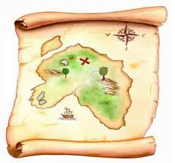
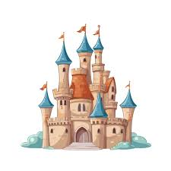
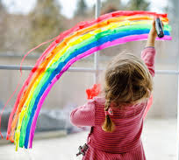
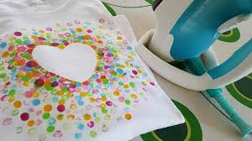
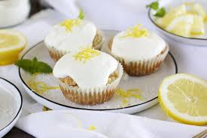
Mittwoch, den 17.07.2024
Donnerstag, den 18.07.2024
Los geht es mit dem Bus auf die Amöneburg. Dort müsst ihr Hinweise entschlüsseln, Rätsel lösen und Herausforderungen meistern, um einen Schatz zu finden.
Warum in die Ferne schweifen, wenn das Gute liegt so nah. Ganz nach diesem Motto werden wir heute zum Homberger Schloss wandern, wobei euch auf dem Rückweg eine kleine Überraschung erwartet.
Heute sind alle Naschkatzen gefragt: Gemeinsam werden wir Buttermilch
Zitronen Muffins zaubern.
Alternativ könnt ihr euer eigenes Notizbuch kreieren. So gerät nie wieder etwas in Vergessenheit!
Heute dürfen die Kinder ihre Kreativität unter Beweis stellen: Den Fenstern zu einem neuen Look verhelfen oder lieber euer eigenes T-Shirt designen. Ihr dürft euch entscheiden!

Slide 4
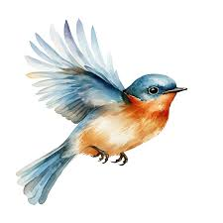
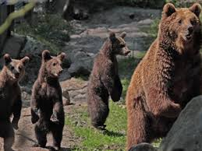
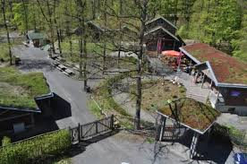
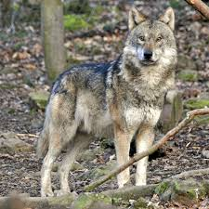
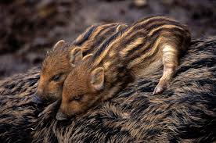
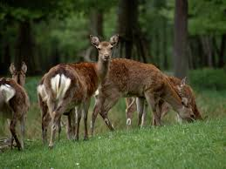
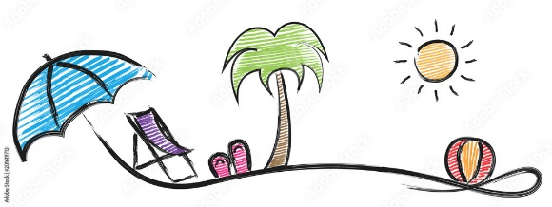
Freitag, den 19.07.2024
Bei unserem ersten gemeinsamen Ausflug mit allen Kids, geht es in den Wildpark Knüll. Dort können auf 50 ha Fläche ca. 450 Tiere aus 40 Arten besichtigt werden.
In Gruppen aufgeteilt, werden wir uns auf einen geführten Rundgang durch den Park machen, um Fußspuren freilaufender Tiere zu finden. Diese dürfen die Kinder mit Gips ausgießen und können als Andenken mit nach Hause genommen werden.

Slide 5
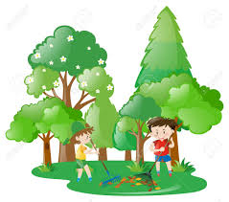
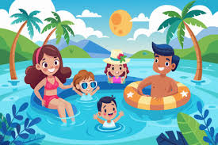
Montag, den 22.07.2024
Dienstag, den 23.07.2024
Einfach einmal die Seele baumeln lassen, oder doch lieber in Schlammlöcher buddeln;
Heute sind die Kids die Chefs und dürfen selbstbestimmt entscheiden, was sie an diesem Tag im Wald machen möchten.
Im Wald gibt es viel zu entdecken, also gehen wir mit euch heute noch einmal dorthin. Auch heute dürft ihr wieder euer eigener Chef sein. Also viel Spaß dabei!
Erste Hilfe lernen, kann nie zu früh sein! Daher wollen wir euch lebensrettende Maßnahmen auf eine spielerische Art näher bringen.
Sommer, Sonne, Urlaubsfeeling!
Wo geht das besser für euch, als im Schwimmbad. Also ab ins kühle NASS im Homberger Freibad.

Slide 6
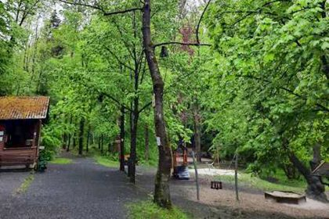
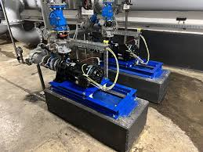
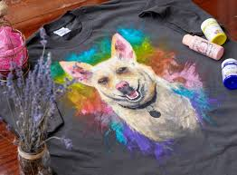
Mittwoch, den 24.07.2024
Donnerstag, 25.07.2024.
Heute wollen wir einen ganzen Tag auf der Buchholz-
brücke verbringen. Der Waldspielplatz mit seinem
Bach lädt dazu ein, dort eine schöne Zeit zu haben.
Genießt eine Führung durch das Wasserwerk in Queckborn.
Dort werdet ihr die spannende Welt der Trinkwassergewinnung und Trinkwasseraufbereitung kennenlernen.
GRUPPENWECHSEL
Ab Donnerstag, 25.07.
Heute sind alle Naschkatzen gefragt: Gemeinsam werden wir Buttermilch Zitronen Muffins zaubern.
Alternativ könnt ihr euer eigenes Notizbuch kreieren. So gerät nie wieder etwas in Vergessenheit!
Die kognitiven Fähigkeiten anregen und aus einem Kochlöffel deine eigene Figur erschaffen.
Oder vielleicht doch lieber euer eigenes T-Shirt designen?
Ihr seid mit euren künstlerischen Begabungen gefragt!

Slide 7
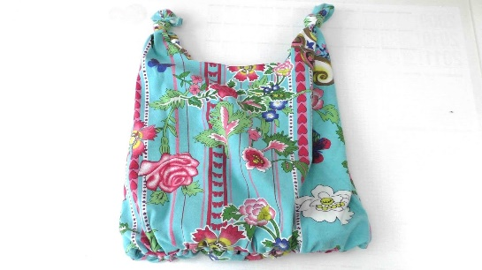
Freitag, den 26.07.2024
Montag, 29.07.2024.
Heute wollen wir einen ganzen Tag auf der Buchholz-
brücke verbringen. Der Waldspielplatz mit seinem
Bach lädt dazu ein, dort eine schöne Zeit zu haben.
Einfach einmal die Seele baumeln lassen, oder doch lieber in Schlammlöcher buddeln;
Heute sind die Kids die Chefs und dürfen selbstbestimmt entscheiden, was sie an diesem Tag im Wald machen möchten.
Wer heute kreativ sein möchte, hat die Qual der Wahl:
Aus einem alten T-Shirt eine schöne Tasche designen oder lieber kunterbuntes mit der Farbschleuder gestalten.
Sommer, Sonne, Urlaubsfeeling! Wo geht das besser für euch, als im Schwimmbad. Also ab ins kühle NASS im Homberger Freibad!
Ab 13:30 steht an diesem Tag zur Entschleunigung Yoga auf dem Programm.

Slide 8
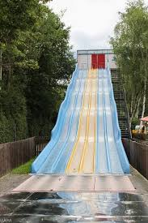
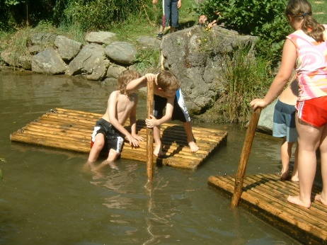
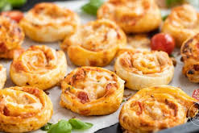
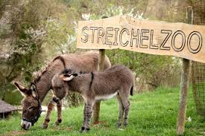
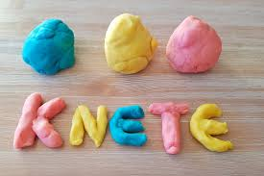
Dienstag, den 30.07.2024
Mittwoch, den 31.07.2024
Los geht es mit dem Bus auf die Amöneburg. Dort müsst ihr Hinweise entschlüsseln, Rätsel lösen und Herausforderungen meistern, um einen Schatz zu finden.
Der zweite gemeinsame Ausflug führt uns in die Lochmühle, wo die Kids neben den rund 120 Fahrgeschäften und Spiel-geräten, auch auf der Wiese herumtollen, einheimische Tiere im Streichelzoo sehen oder mit etwas Glück sogar Küken beim Schlüpfen beobachten können.
Leckere Blätterteig Pizzaschnecken für ein gemeinsames Picknick oder lieber Knete herstellen. Ihr seid mal wieder gefragt!

Slide 9
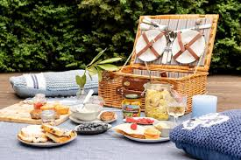
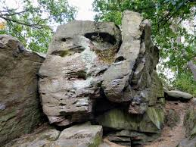
Donnerstag, den 01.08.2024
Freitag, den 02.08.2024
Warum in die Ferne schweifen, wenn das Gute so nah liegt.Ganz nach diesem Motto werden wir heute zum Homberger Schloss wandern, wobei euch auf dem Rückweg eine kleine Überraschung erwartet.
Der letzte Ferientag in der Betreuung steht an und den wollen wir gemeinsam an den dicken Steinen verbringen.
Nachdem wir dorthin gewandert sind, werden wir gemeinsam ein Picknick genießen. Im Anschluss haben die Kids noch viel Zeit nach Lust und Laune zu toben.
Die kognitiven Fähigkeiten anregen und aus einem Kochlöffel deine eigene Figur erschaffen.
Oder vielleicht doch lieber euer eigenes T-Shirt designen? Ihr seid mit euren künstlerischen Begabungen gefragt!

Slide 10
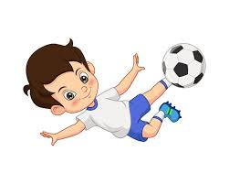
Das war das Programm der Sommerferien 2024
In diesem Jahr müssen wir aufgrund der hohen Teilnehmerzahl die Gruppen teilen. Ein ausführliches Anschreiben über die Einteilung befindet sich im Anhang.
Bei Rückfragen stehen wir Ihnen gerne zur Verfügung!

